Slide 1
Makine ÖğreNİMİ ile konut-fiyat analizi
LİTERATÜR TARAMASI

Slide 2
Makine ÖğreNİMİ ile konut-fiyat analizi
Makine öğrenmesi, bilgisayarların veri setleri üzerinden öğrenimini mümkün kılan algoritmaların tasarım, geliştirme ve uygulama süreçlerini konu edinen yapay zekanın bir alt dalıdır.
Makine öğrenmesi, bilgisayar sistemlerinin verilerden öğrenme yapmasını ve deneyimlerden bilgi çıkarmasını sağlayan bir dizi teknik ve algoritmayı içerir. Makine öğrenmesi, bilgisayarların belirli bir programlama veya talimat kümesine bağlı kalmadan verileri analiz ederek desenleri tanımlamasına, kararlar almasına ve tahminler yapmasına olanak tanır.
Makine öğrenmesi algoritmaları, genellikle büyük miktarda veriye dayanarak örüntüleri ve ilişkileri tanımlar.

Slide 3
Makine öğrenimi aşamaları
Veri Toplama
İlk adımı, ilgili probleme yönelik veri toplamaktır. Bu veriler, örneklemeye dayalı olarak veya mevcut veri kaynaklarından elde edilebilir. Veriler, girdi özelliklerini ve hedef çıktıları içerebilir. Makine öğrenmesi algoritmalarına ne kadar çok veri sağlarsak o kadar yüksek performanslı bir model oluşturur ve bu model incelenen olayı daha iyi tahmin eder. Makine öğrenmesi sistemleri tarafından yapılan tahminler, ancak eğitildikleri veriler kadar iyi olabilir.
Veri Hazırlama
Toplanan ham veriler genellikle eksik gözlemlere sahip, farklı formatlarda kaydedilmiş veya istatistiki olarak belirli davranış veya eğilimlerden yoksun olabilir. Ayrıca birçok hata içermesi muhtemeldir. Bu nedenle veriler toplandıktan sonra makine öğrenmesi algoritmalarının model oluşturabilmesi için düzenlenip belli bir formatta sunulması gerekir.
Algoritmanın Eğitilmesi
Probleme en uygun olan makine öğrenimi modeli seçildikten sonra önceden ayrılmış eğitim veri seti üzerinde eğitilir. Model, giriş verilerini (özellikler) ve hedef çıktılarını (etiketler veya hedef değerler) kullanarak ilişkileri öğrenir.
Model Doğrulama
Modellerin ürettiği sonuçların doğru değerlendirilmesi çalışmasıdır. Böylelikle model, başarı sonuçlarını daha doğru değerlendirebilecektir. Eğitim seti üzerine kurulan modelin ürettiği sonuçların doğruluğu çeşitli yöntemlerle değerlendirilmelidir.

Slide 4
Makine öğrenimi ALGORİTMALARI
Denetimli Öğrenme
Sınıflandırma, bağımsız değişken değerleri belli iken, bağımlı değişkenin değerini tahmin etme işlemidir.
Regresyon, çıktı değişkeninin sürekli sayısal değerlerden oluştuğu durumları kapsar. Regresyon problemleri, girdi verileriyle ilişkilendirilmiş bir çıktı değeri tahmin etmeyi hedefler.
Denetimsiz Öğrenme
Bu tür algoritmalar, etiketlenmemiş veri setleriyle çalışır. Algoritma, verilerdeki gizli yapıları, desenleri veya gruplamaları tespit etmek için veriye dayalı olarak bir model oluşturur.
Pekiştirmeli Öğrenme
Bir ajanın etkileşim halinde olduğu bir çevre içinde, belirli bir hedefi gerçekleştirmek için en uygun davranışları öğrenme sürecini ifade eder. Bu öğrenme süreci, ajanın çevre ile etkileşim halinde olduğu denemeler (trial) ve hatalar (error) üzerinden gerçekleşir.
Pekiştirmeli öğrenme, temelde bir ödül-ceza (reward-punishment) mekanizmasıyla çalışır. Ajan, çevreyle etkileşimde bulunur ve her etkileşimde bir durum görür. Duruma bağlı olarak bir eylem seçer ve bu eylemi gerçekleştirir. Ardından çevreden bir geri bildirim alır, bu geri bildirim ödül veya ceza şeklinde olabilir. Ajanın amacı, toplamda en yüksek ödülü elde etmek için doğru eylemleri seçmeyi öğrenmektir.

Slide 5
Makine ÖğreNİMİ ile konut-fiyat analizi
UYGULAMA

Slide 6
VERİ TOPLAMA
İstanbul’un Beylikdüzü bölgesindeki emlak sitesinde olan ilanları toplamak için kullanılan bir fonksiyon tanımlandı. Bu fonksiyon emlak sitesinde konut tipine göre oluşturulan dört farklı liste oluşturdu.

Slide 7
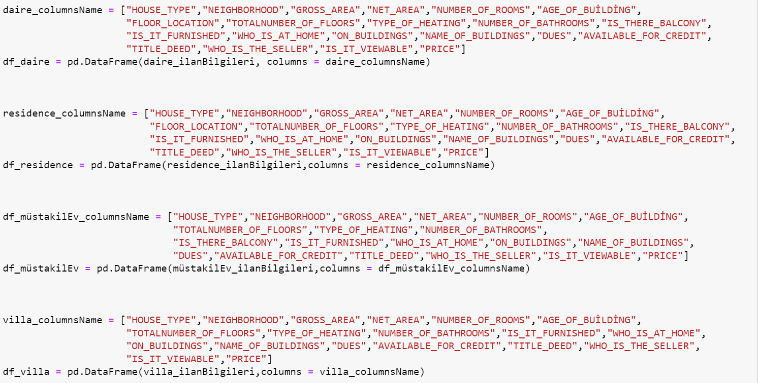
VERİ TOPLAMA

Slide 8
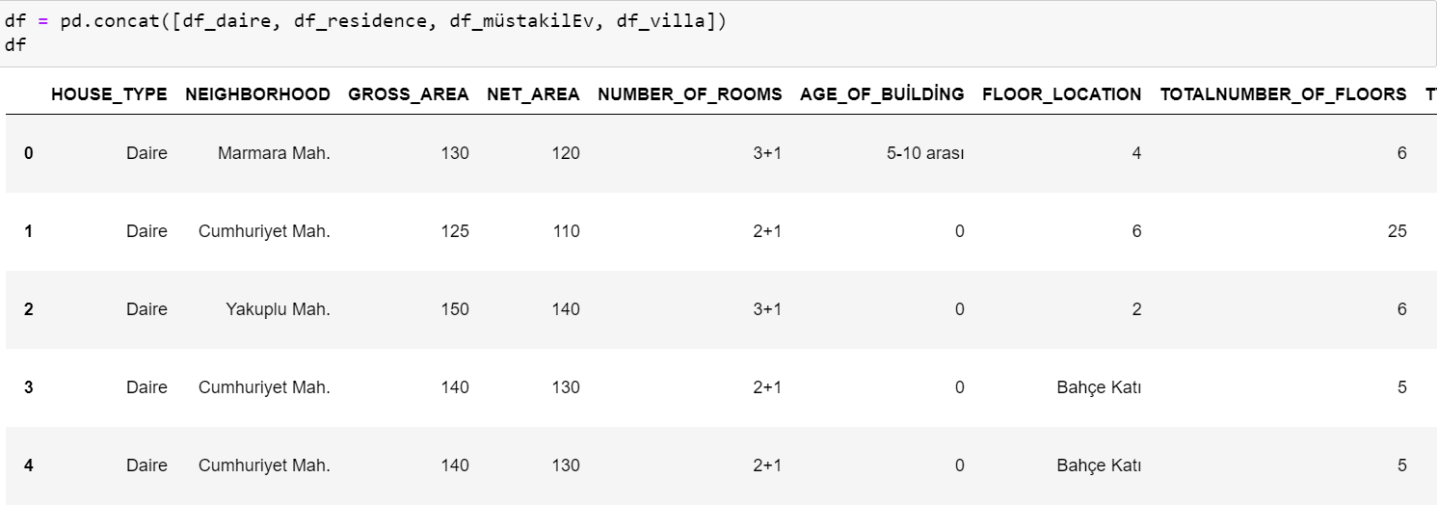
VERİ TOPLAMA
Oluşturulan bu dört farklı liste Python’ın Pandas kütüphanesinde bulunan Concat() fonksiyonu ile tek bir Dataframe türüne dönüştürüldü.

Slide 9
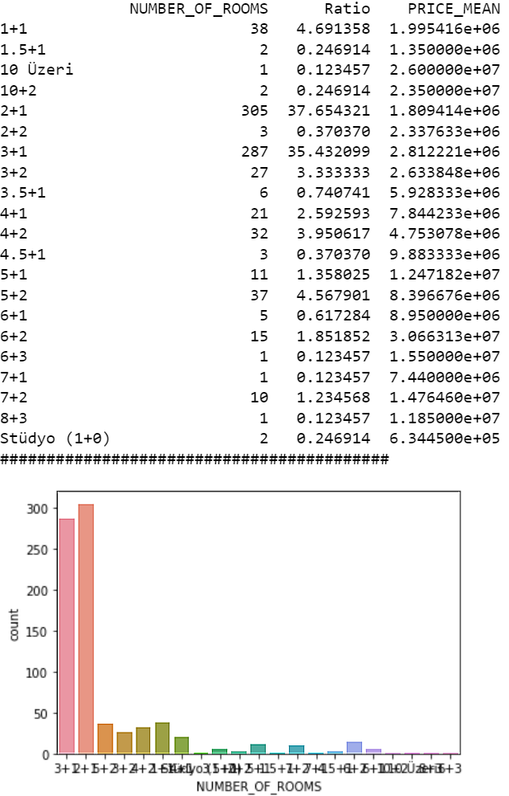
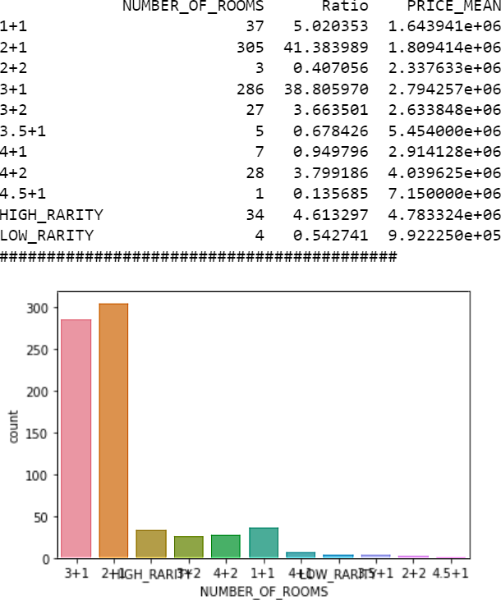
VERİ HAZIRLAMA
NUMBER_OF_ROOMS değeri “7+1”, “6+2”, “6+1”, “5+2”, “5+1” ve “Stüdyo (1+0)”, “1.5+1” değerlere sahip olanların toplam veriye bakıldığında az olmasından dolayı, bu verilere sahip satırları kaldırmak yerine “HIGH_RARITY” ve “LOW_RARITY” değerleriyle güncellendi.

Slide 10
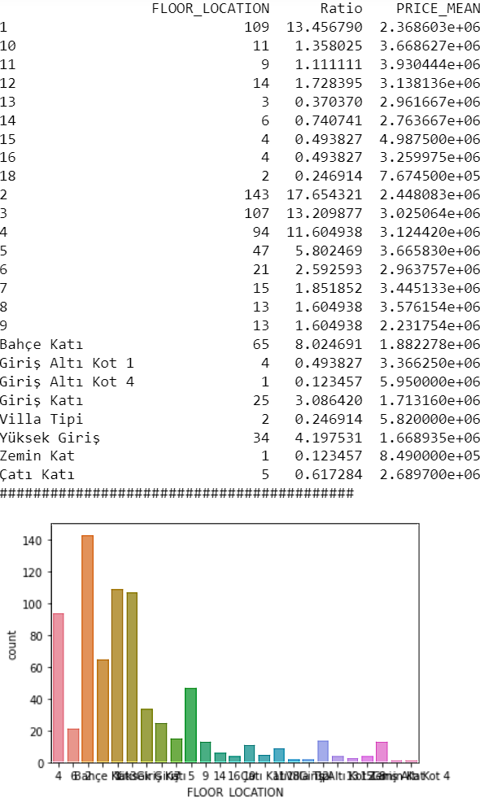
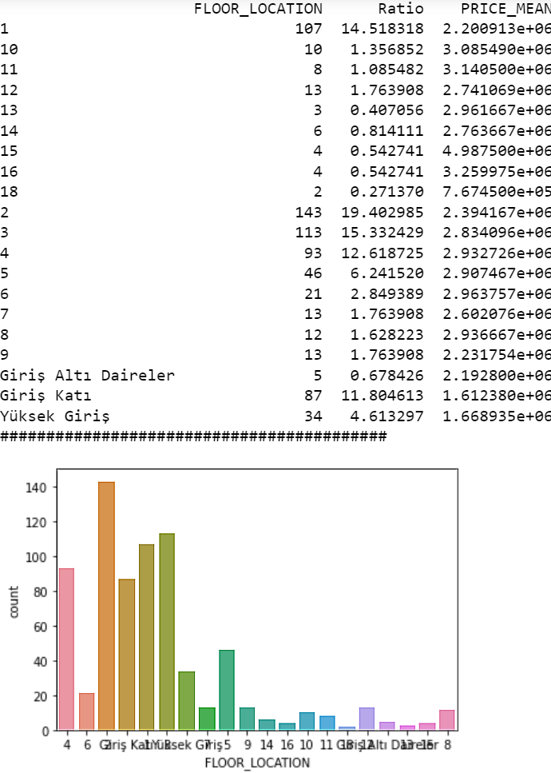
VERİ HAZIRLAMA

Slide 11
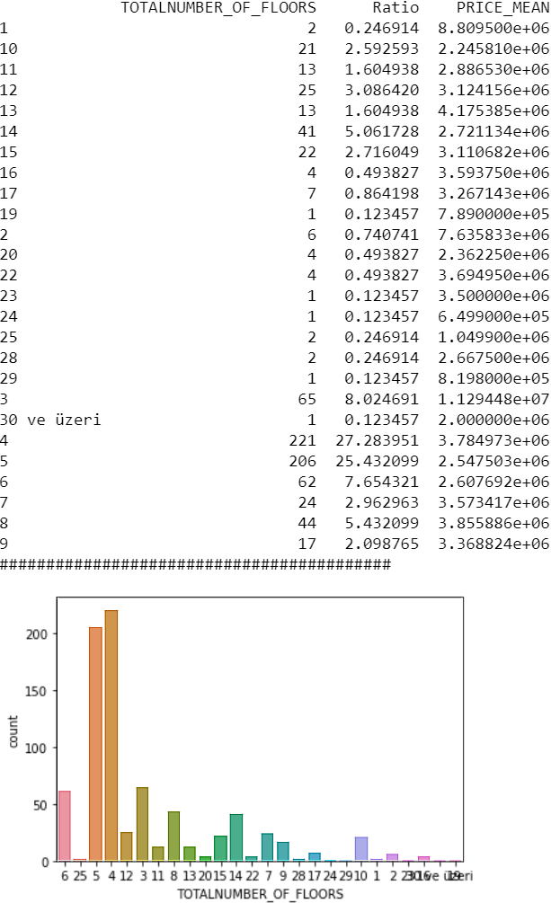
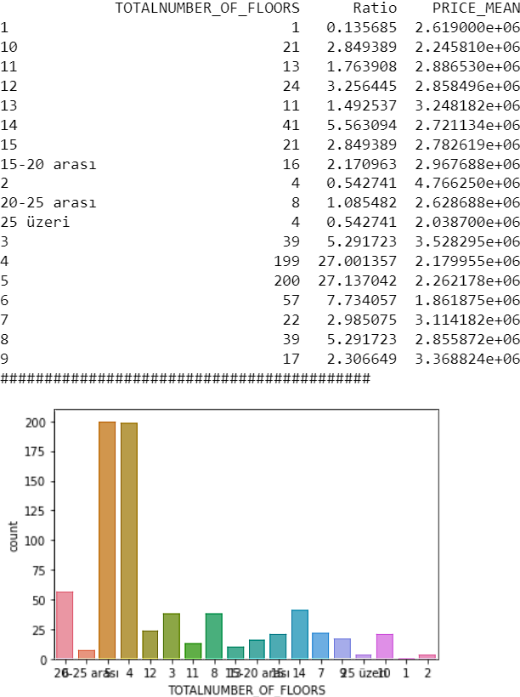
VERİ HAZIRLAMA

Slide 12
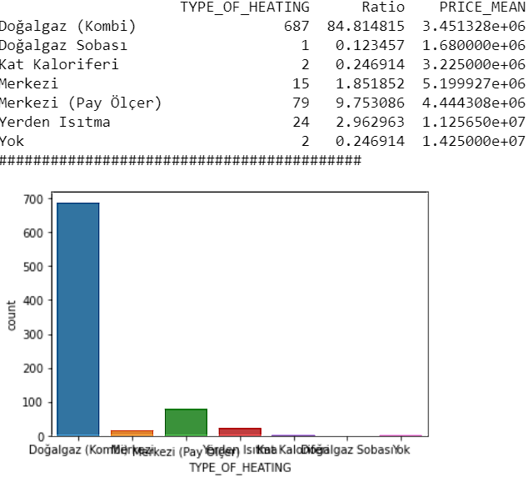
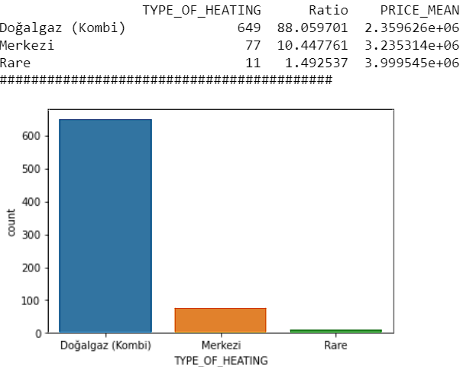
VERİ HAZIRLAMA

Slide 13
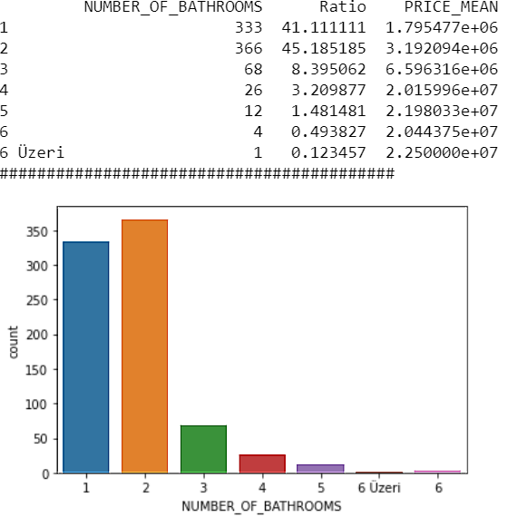
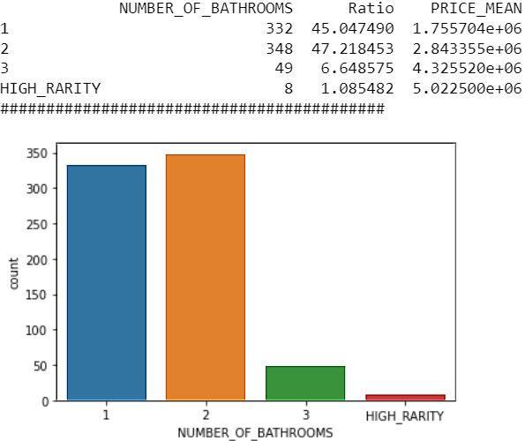
VERİ HAZIRLAMA
NUMBER_OF_ROOMS değeri “7+1”, “6+2”, “6+1”, “5+2”, “5+1” ve “Stüdyo (1+0)”, “1.5+1” değerlere sahip olanların toplam veriye bakıldığında az olmasından dolayı, bu verilere sahip satırları kaldırmak yerine “HIGH_RARITY” ve “LOW_RARITY” değerleriyle güncellendi.

Slide 14
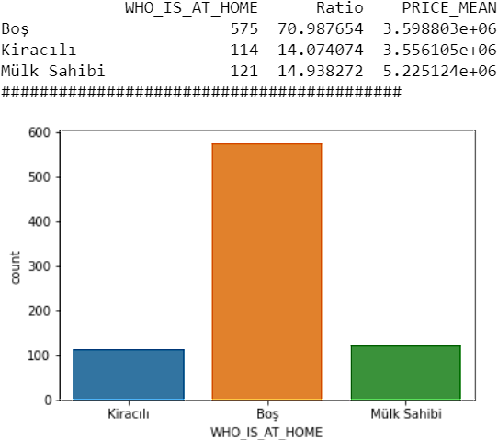
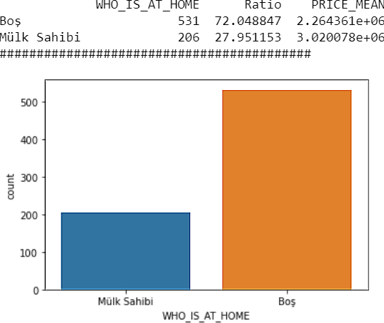
VERİ HAZIRLAMA

Slide 15
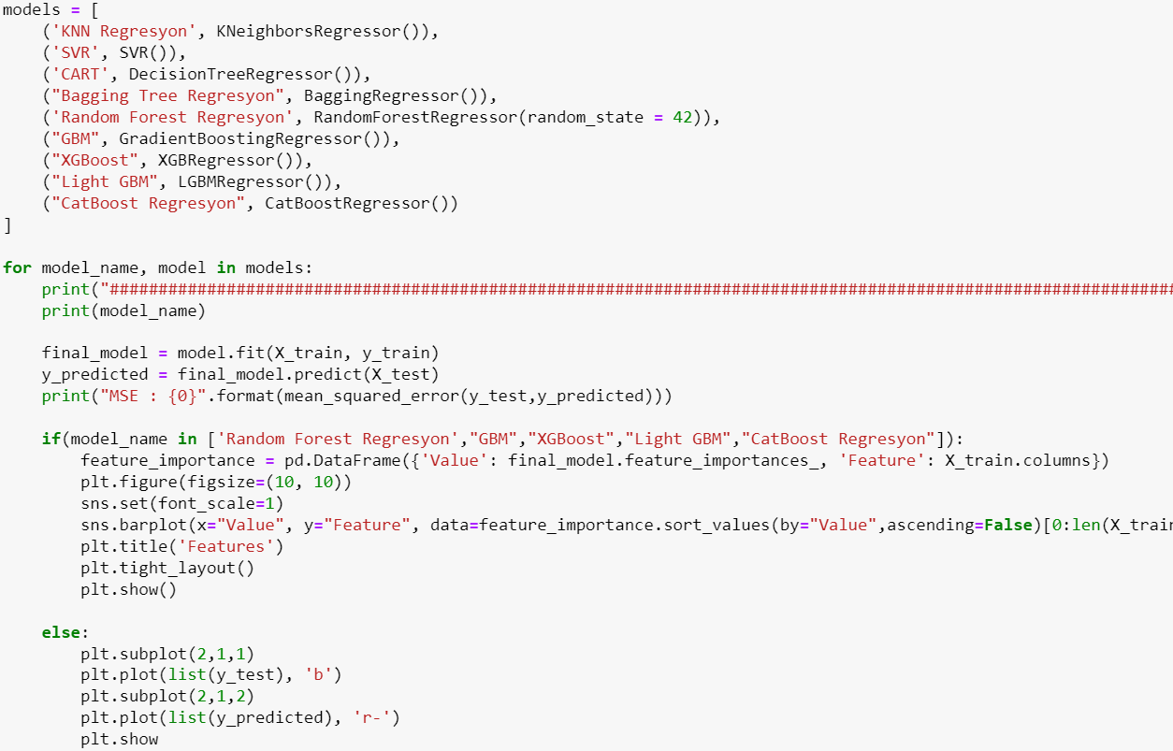
ALGORİTMANIN EĞİTİLMESİ

Slide 16
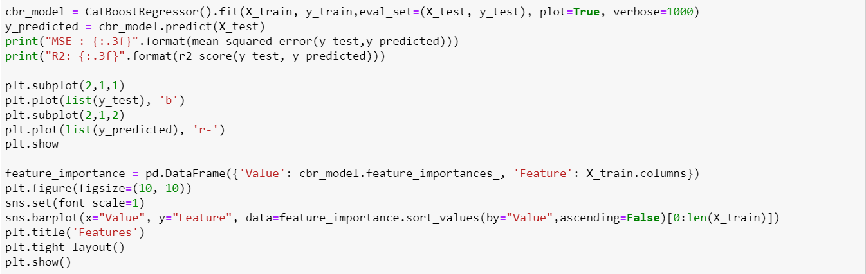
HİPERPARAMETRE OPTİMİZASYONU

Slide 17
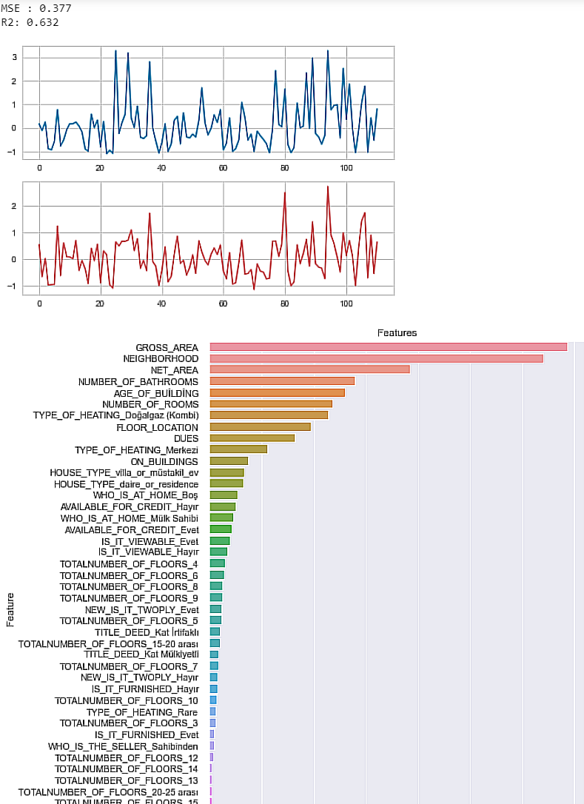
Model doğrulama

